Slide 1
ΠΡΟΕΤΟΙΜΑΣΙΑ ΓΙΑ ΤΗΝ ΠΡΟΟΔΟ

Slide 2
ΠΡΟΟΔΟΣ
06/12/24 πρόοδος (17.10-17.55)
Στα θεωρητικά μαθήματα οι εξετάσεις είναι αποκλειστικά γραπτές.
Οι απαντήσεις είναι δυνατόν να δίδονται από τους καταρτιζόμενους στο φύλλο ή στα φύλλα των θεμάτων ή σε ανεξάρτητα φύλλα, τα οποία παραδίδονται στους εξεταζόμενους ταυτόχρονα με τα θέματα, στα οποία αναγράφουν το ονοματεπώνυμο, τον ΑΜΚ τους, την ειδικότητα, το εξάμηνο, το τμήμα, το μάθημα και την ημερομηνία εξέτασης.
Η διάρκεια της εξέτασης κάθε μαθήματος είναι μια (1) ώρα διδακτική.
Η εξέταση περιλαμβάνει τέσσερα (4) κατ’ ελάχιστον θέματα ανάπτυξης ή/ και είκοσι πέντε (25) κατ’ ελάχιστον ερωτήσεις αυτόματης διόρθωσης, όπως πολλαπλής επιλογής, σωστού/ λάθους, αντιστοίχησης, ερωτήσεις συμπλήρωσης κενών, εκτός αν άλλως ορίζεται από τον Οδηγό Κατάρτισης της ειδικότητας.

Slide 3
Πιθανές ερωτήσεις προόδου
Γράψτε τον ορισμό της υγιεινής. (2^{ο} μάθημα)
Γράψτε τον ορισμό της υγείας σύμφωνα με τον Π.Ο.Υ. (2^{ο} μάθημα)
Τι είναι τα λοιμώδη νοσήματα και πως γίνεται η μετάδοση του λοιμογόνου παράγοντα; (4^{ο} μάθημα)
Τι ορίζουμε ως Νοσοκομειακή Λοίμωξη; (3^{ο} μάθημα)
Αναφέρετε πότε εφαρμόζουμε την υγιεινή των χεριών (5 βήματα). (3^{ο} μάθημα)
Αναφέρετε από τι αποτελείτε το λεμφικό σύστημα(5^{ο} μάθημα)

Slide 4
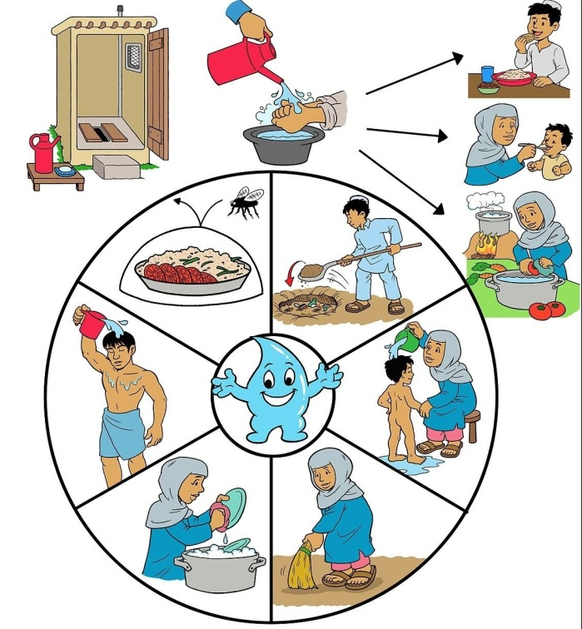
ΒΑΣΙΚΕΣ ΕΝΝΟΙΕΣ
ΥΓΙΕΙΝΗ
Είναι κλάδος της ιατρικής επιστήμης, ο οποίος ασχολείται με την πρόληψη των ασθενειών, την διαφύλαξη και την προαγωγή της υγείας τόσο ατομικά όσο και στο κοινωνικό σύνολο.
Υγιεινή = πρόληψη (ταυτόσημοι όροι)
(Κατσουγιαννόπουλος, 2001)

Slide 5

ΒΑΣΙΚΕΣ ΕΝΝΟΙΕΣ
ΥΓΕΙΑ
Η υγεία είναι ο παράγοντας που μετράει την φυσική, ψυχολογική ή ακόμα και την πνευματική κατάσταση ενός ζώντος οργανισμού.
ΟΡΙΣΜΟΣ
Σύμφωνα με τον ορισμό που διατυπώθηκε στο καταστατικό του Παγκόσμιου Οργανισμού Υγείας (Π.Ο.Υ., 1946) η υγεία είναι: «η κατάσταση της πλήρους σωματικής, ψυχικής και κοινωνικής ευεξίας και όχι μόνο η απουσία ασθένειας ή αναπηρίας».
  Oι παράγοντες που επηρεάζουν την υγεία είναι το φυσικό και κοινωνικό περιβάλλον, η κληρονομικότητα και ο τρόπος ζωής.
  Έτσι λοιπόν, η έννοια της υγείας, δεν αποδίδεται μόνο από την ιατρική, αλλά και από άλλους παράγοντες όπως είναι το περιβάλλον, η οικονομία, η εργασία κ.α.

Slide 6
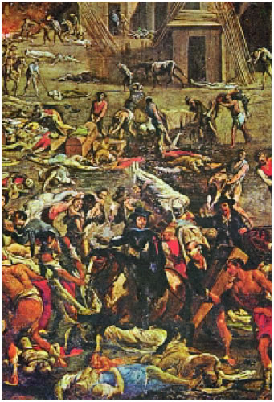
Μετάδοση και αντιμετώπιση των παθογόνων μικροοργανισμών
Η είσοδος ενός παθογόνου μικροοργανισμού στον οργανισμό του ανθρώπου ονομάζεται μόλυνση,
ενώ η εγκατάσταση και ο πολλαπλασιασμός του ονομάζεται λοίμωξη.
Οι ασθένειες που προκαλούνται από παθογόνους μικροοργανισμούς ονομάζονται λοιμώδη νοσήματα.
Η Νάπολη προσβάλλεται από πανώλη (πίνακας 17ου αιώνα). Τα λοιμώδη νοσήματα αποδεκάτιζαν κάποτε την ανθρωπότητα.

Slide 7
ΤΡΟΠΟΙ ΜΕΤΑΔΟΣΗΣ
Οι τρόποι μετάδοσης διακρίνονται σε:
άμεσους και
έμμεσους.

Slide 8
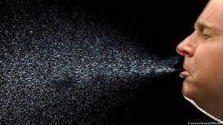
Άμεση μετάδοση
Είναι η μεταφορά ενός μικροοργανισμού άμεσα, χωρίς να παρεμβάλλεται τίποτα.
Αυτό γίνεται:
με άμεση επαφή, όπως συνουσία, φιλί κ.λπ.,
με σταγονίδια, όπως φτέρνισμα, βήχας,
με άμεση επαφή του ατόμου με μικροοργανισμούς του ελεύθερου περιβάλλοντος (π.χ. τέτανος),
με δάγκωμα, όπως η λύσσα.

Slide 9

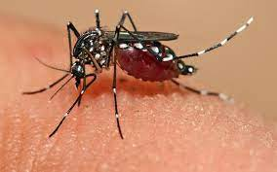

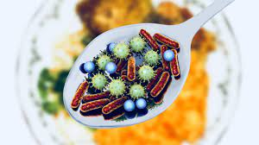
Έμμεση μετάδοση
Είναι η μεταφορά ενός μικροοργανισμού έμμεσα με την παρεμβολή ενός ξενιστή (π.χ. έντομο) ή ενός αντικειμένου, με τη τροφή και το νερό, ή με τον αέρα.
Αυτό γίνεται:
Με το νερό μολυσμένο νερό, τα τρόφιμα, είδη προσωπικής χρήσης, όπως ρούχα, ποτήρια, μαχαιροπήρουνα κ.λπ.
Με ξενιστές που συνήθως είναι έντομα (π.χ. κουνούπια).
Με τον αέρα: επιτυγχάνεται με σκόνη και πυρήνες σταγονιδίων. Οι πυρήνες σταγονιδίων είναι κατάλοιπα των σταγονιδίων, που αιωρούνται στον αέρα.
  Έτσι, μεταδίδονται νοσήματα όπως φυματίωση. Η σκόνη έχει μολυνθεί από σταγονίδια ή εκκρίματα ασθενών και αιωρούμενη εισπνέεται.

Slide 10

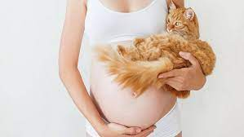
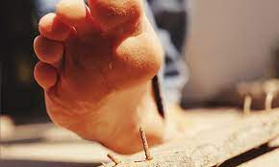
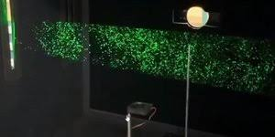
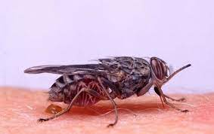
ΑΜΕΣΗ ΜΕΤΑΔΟΣΗ
άμεση επαφή με ανθρώπους
άμεση μετάδοση με σταγονίδια
άμεση επαφή με τα ζώα
άμεση επαφή με το ελεύθερο περιβάλλον
ΕΜΜΕΣΗ ΜΕΤΑΔΟΣΗ
Με το νερό, γάλα,τρόφιμα, είδη προσωπικής χρήσης κ.α.
με τον αέρα, σκόνη πυρήνες σταγονιδίων
με ξενιστές έντομα

Slide 11
ΕΝΔΟΝΟΣΟΚΟΜΙΑΚΕΣ ΛΟΙΜΩΞΕΙΣ
Ορισμός
Κάθε λοίμωξη που αναπτύχθηκε 48 ώρες μετά την εισαγωγή και παραμονή του ασθενούς στο νοσοκομείο και η οποία δεν ήταν παρούσα ή δεν ήταν στάδιο επώασης κατά την εισαγωγή του ασθενούς στο νοσοκομείο.
Αποτελούν σημαντικό πρόβλημα δημόσιας υγείας καθώς αυξάνουν:
τη νοσηρότητα,
τη θνητότητα και
το κόστος νοσηλείας.
Τρόποι μετάδοσης
Με κοινό μέσο (common vehicle)
Διαμέσου επαφής (contact)
Με μικρά σταγονίδια (airborne)
Άμεση μετάδοση με σταγονίδια (droplet)

Slide 12
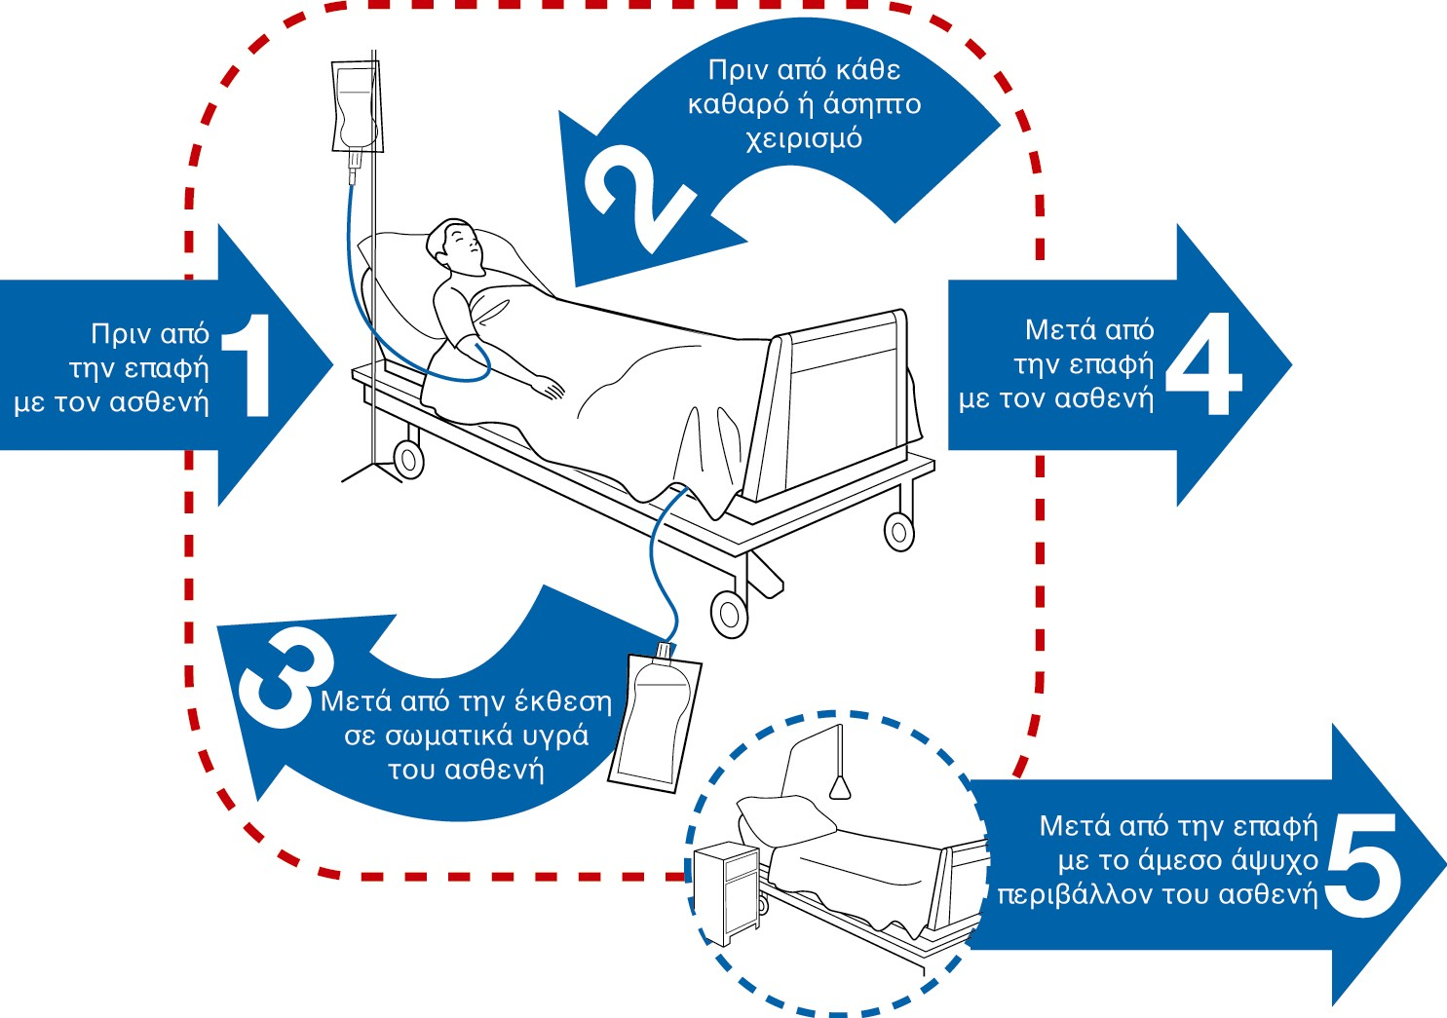

Πότε εφαρμόζεται;
Τα 5 βήματα για την υγιεινή των χεριών

Slide 13
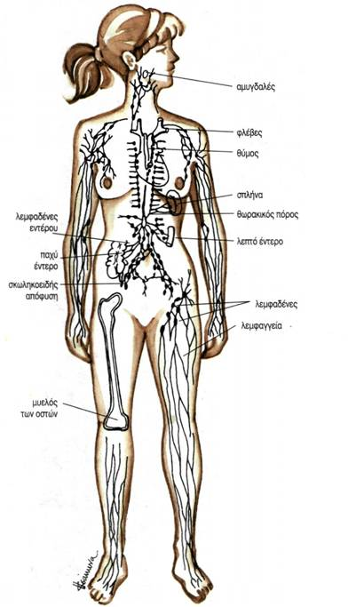
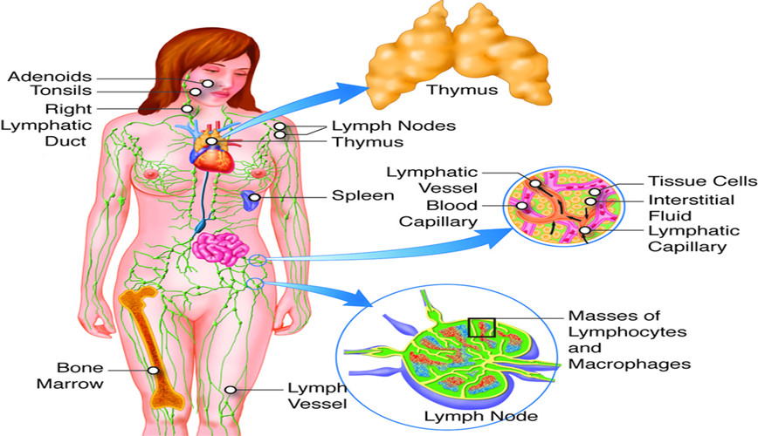
ΔΟΜΗ ΤΟΥ ΛΕΜΦΙΚΟΥ ΣΥΣΤΗΜΑΤΟΣ
Το λεμφικό σύστημα αποτελείται από:
τα λεμφαγγεία,
τη λέμφο
τους λεμφαδένες και
τα λεμφικά όργανα

